Slide 1


VY_32_INOVACE_20_Vlastivěda 4.ročník_Umění
ZŠ Týnec nad Labem
AUTOR: Mgr. Iveta Hejtmánková
Téma: Umění
CZ.1.07/1.4.00/21.1921

Slide 2

UMĚNÍ

Slide 3
ANOTACE
Tato prezentace je určena žákům 4.ročníku.
Je vhodná k doplnění výkladu.
Seznámí žáky s pojmem umění a se základními druhy umění.
V závěru připomene, kterými stavebními slohy jsme v letošní vlastivědě prošli. Tato část je zaměřena regionálně. Je obohacena o internetový odkaz ke stavebním slohům.

Slide 4
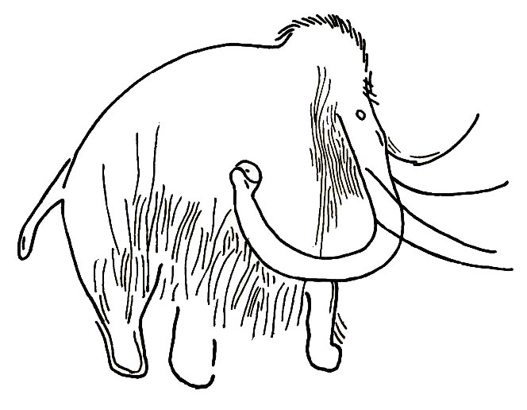
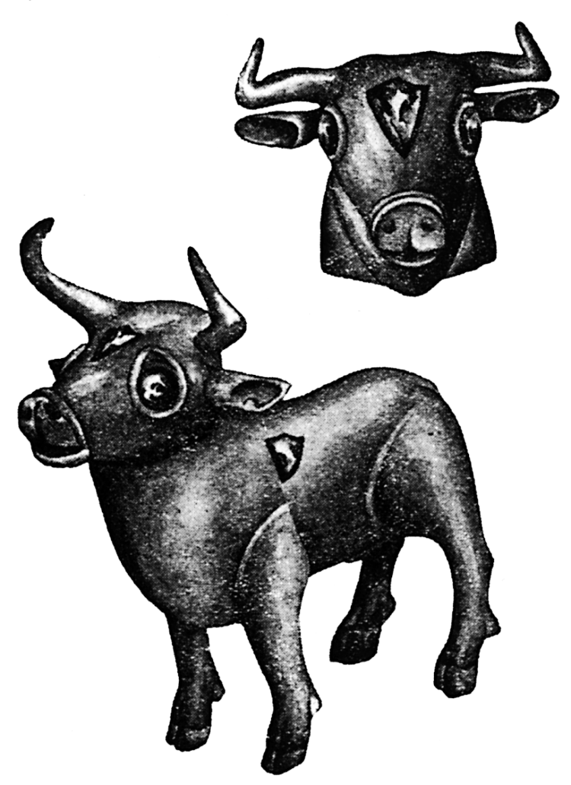
UMĚNÍ
Provází člověka od pradávna.
Pravěcí lidé malovali po stěnách jeskyní a vytvářeli sošky z hlíny a kostí.
I dnes je důležitou složkou našeho života.

Slide 5



UMĚNÍ
Umění není jen krása, umění musí vyjadřovat nějakou myšlenku.
S uměním se můžeme setkat ve výstavních síních, muzeích, knihovnách, divadlech, ale i v běžném životě.
Umění obohacuje lidský život.

Slide 6
ZÁKLADNÍ DRUHY UMĚNÍ
HUDBA
Vnímáme sluchem.
Opera, opereta, koncert, poslech a zpěv písní……….
VÝTVARNÉ UMĚNÍ
Vnímáme očima.
Sochy, obrazy…..
LITERATURA
Pohádky, povídky, romány, básně……….
Vnímáme od útlého dětství.

Slide 7
ZÁKLADNÍ DRUHY UMĚNÍ
DIVADLO
-loutkové- Kašpárek, Spejbl, Hurvínek………
-živí herci;
FILM A TELEVIZNÍ TVORBA
Úplně nejmladší druh umění.
ARCHITEKTURA
-stavební umění;
Uprostřed ní vlastně žijeme.

Slide 8
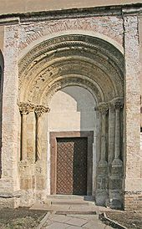
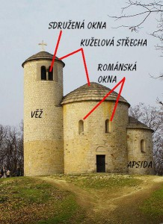
ROMÁNSKÝ SLOH
ROTUNDA SV. JIŘÍ NA HOŘE ŘÍP
ROMÁNSKÝ PORTÁL-KOSTEL SV. PROKOPA V ZÁBOŘÍ NAD LABEM

Slide 9
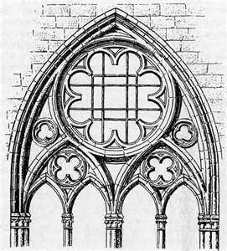
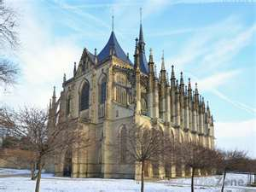
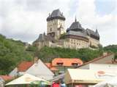
GOTICKÝ SLOH
CHRÁM SV. BARBORY V KUTNÉ HOŘE
HRAD KARLŠTEJN

Slide 10
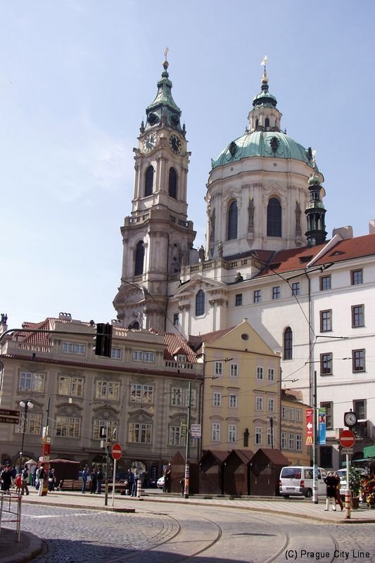
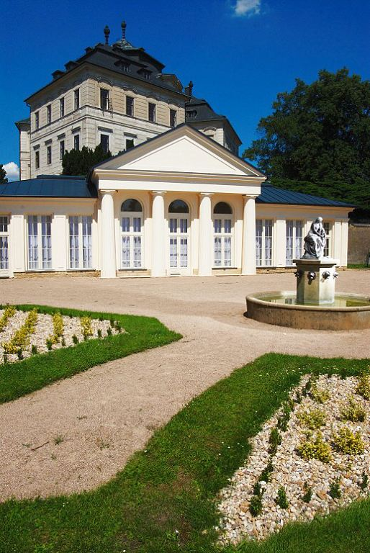
BAROKNÍ SLOH
CHRÁM SV. MIKULÁŠE V PRAZE
ZÁMEK KARLOVA KORUNA V CHLUMCI NAD CIDLINOU

Slide 11
POUŽITÉ ZDROJE
http://microsoft.com
Honzák. Vlastivěda: pro 4.ročník. 3.vydání. Úvaly: SPL Práce,AlbPAVEL AUGUSTA, František ra, 2001. ISBN 80-86287-32-7.
NEUVEDENO. http://158.194.48.95/5a/nacitani2.php?soubor=praveke_umeni [online]. [cit. 8.4.2012]. Dostupný na WWW: <http://www.bing.com/images/search?q=malby+v+jeskyn%c3%adch&view=detail&id=D1F9903111945C376D35EC06F7612E3046957BE2&first=0&FORM=IDFRIR>.
NEUVEDENO. http://www.dejepisvkostce.estranky.cz/clanky/pravek/pravek--periodizace--clovek--lov--neolit--paeolit-eneolit-d.bronzova--d.zelezna-.html [online]. [cit. 8.4.2012]. Dostupný na WWW: <http://www.bing.com/images/search?q=prav%c4%9bk%c3%a9+so%c5%a1ky&view=detail&id=C751E63C0DF8C5DE9AB29A998B7B3000D8F97B15&first=0&FORM=IDFRIR>.
NEUVEDENO. http://www.archslohy.estranky.cz/clanky/romansky-sloh.html [online]. [cit. 8.4.2012]. Dostupný na WWW: <http://www.bing.com/images/search?q=ROM%c3%81NSK%c3%9d+SLOH+ST%c5%98EDN%c3%8d+%c4%8cECHY&view=detail&id=C4D9ACC5E4D984EA94F19972FB9DB286893F3DCB&first=0&FORM=IDFRIR>.
NEUVEDENO. http://cs.wikipedia.org/wiki/Z%C3%A1bo%C5%99%C3%AD_nad_Labem_(okres_Kutn%C3%A1_Hora) Displaying this page may force you to leave Bing Images. Opening the page in a new window will prevent this. Open in a new window | Open here© 2012 Microsoft | Privacy and Cookies | Legal | Help | Feedback [online]. [cit. 8.4.2012]. Dostupný na WWW: <http://www.bing.com/images/search?q=Z%c3%81BO%c5%98%c3%8d+NAD+LABEM&view=detail&id=EBE93D586C3F88EC62320163E83AFC22CA9C821A&first=0&FORM=IDFRIR>.
NEUVEDENO. http://zstrebivlice.blog.cz/0602/referat-7-trida-goticky-sloh [online]. [cit. 8.4.2012]. Dostupný na WWW: http://www.bing.com/images/search?q=GOTICK%c3%9d+SLOH&view=detail&id=F5E6D3449B3B027A5EE25E45C49EADA5A97177A7&first=31&FORM=IDFRIR
NEUVEDENO. http://chuyanov.com/category/%d0%93%d0%be%d1%82%d0%b8%d0%ba%d0%b0/ [online]. [cit. 8.4.2012]. Dostupný na WWW: <http://www.bing.com/images/search?q=GOTICK%c3%9d+SLOH&view=detail&id=B1CC537BC12738C7EEE5DEAA30EFA3BF482A36E5&first=31&FORM=IDFRIR>. .
NEUVEDENO. http://ceska-republika.tripzone.cz/fotogalerie/kutna-hora-chram-svate-barbory-3215 [online]. [cit. 8.4.2012]. Dostupný na WWW: <http://www.bing.com/images/search?q=chram+svate+barbory+kutna+hora&view=detail&id=B62DA97C010DC59B9464CC6EE470DE0E877444E4&first=0&FORM=IDFRIR>.
NEUVEDENO. http://www.praguecityline.cz/prazske-pamatky/chram-sv-mikulase-interier-a-vyzdoba [online]. [cit. 8.4.2012]. Dostupný na WWW: <http://www.bing.com/images/search?q=CHR%c3%81M+SV.+MIKUL%c3%81%c5%a0E&view=detail&id=2AB5FB0D03577733A44D81AF07970E387A594F0E&first=0&FORM=IDFRIR>.
NEUVEDENO. http://www.vyletnik.cz/profil/karlova-koruna/ [online]. [cit. 8.4.2012]. Dostupný na WWW: <http://www.bing.com/images/search?q=Z%c3%81MEK+ZLAT%c3%81+KORUNA+V+CHLUMCI+N.C%2c&view=detail&id=9CB71392A8A3C5BAD3A1DAF37BEA29C5D5F5AEFD&first=0&FORM=IDFRIR>.

